Slide 2
ЭКОЛОГИЧЕСКОЕ АССОРТИ

Slide 5
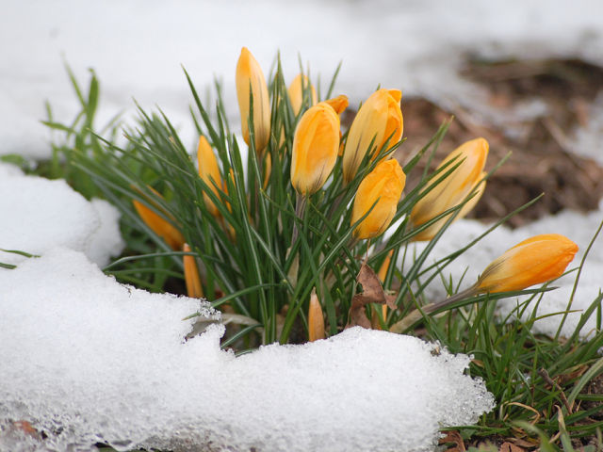

Slide 8
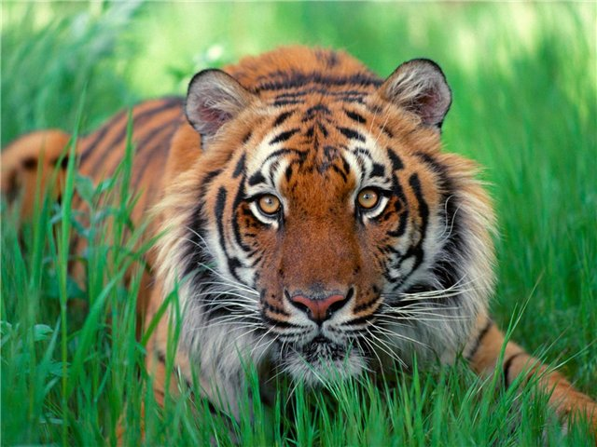
КОМАНДА «ТИГРЫ»

Slide 9
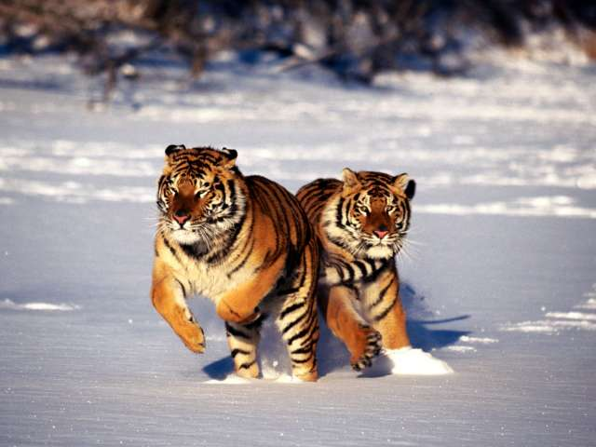
КОМАНДА «ТИГРЫ»

Slide 10
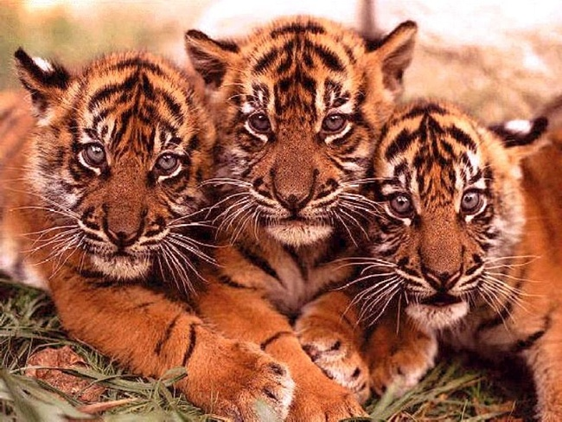
КОМАНДА «ТИГРЫ»

Slide 11
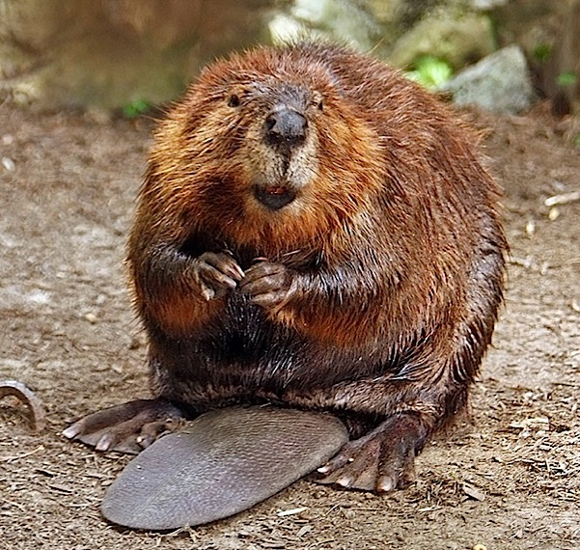
КОМАНДА «БОБРЫ»

Slide 12
КОМАНДА «БОБРЫ»

Slide 13
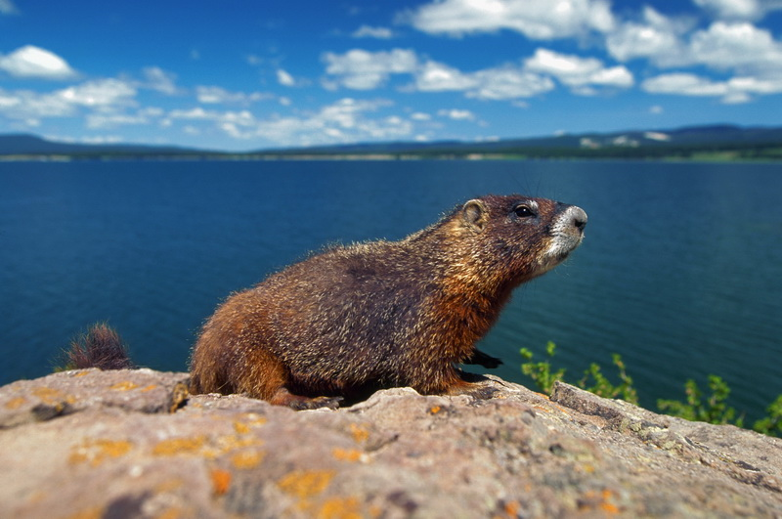
КОМАНДА «БОБРЫ»

Slide 14
КОНКУРС «РАЗМИНКА»

Slide 15
В МИРЕ ЖИВОТНЫХ
в | с | о | б | а | к | а | й | л | ц
а | ё | ш | х | ю | л | д | ю | о | щ
п | л | ч | т | к | п | о | а | ш | у
к | а | с | л | р | к | в | я | а | ъ
о | м | в | г | о | ш | ц | л | д | ф
ш | ч | и | с | л | п | а | р | ь | е
к | п | н | ж | и | ж | э | х | щ | ъ
а | ч | ь | с | к | с | к | о | з | а
ь | б | я | а | р | н | к | ц | к | г
я | ч | п | ы | к | о | р | о | в | а

Slide 16
КОНКУРС КАПИТАНОВ

Slide 17
НА ПРИВАЛЕ

Slide 18
ЗНАТОКИ ПОЭЗИИ

Slide 20
ТВОРЧЕСКАЯ

Slide 22
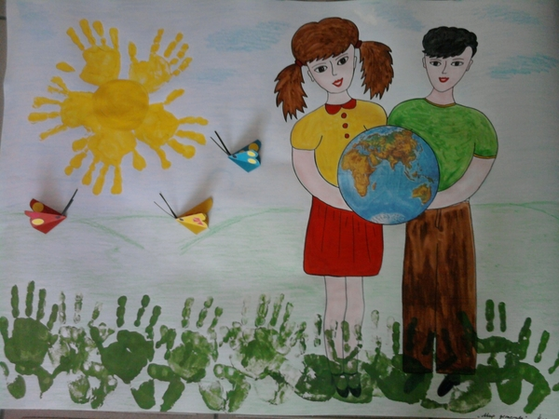

Slide 24
СПАСИБО ЗА ВНИМАНИЕ!

